Slide 1
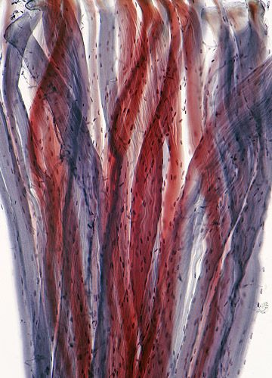
SVALOVÁ TKÁŇ
https://i.pinimg.com/originals/69/8d/e7/698de768ff8638068faea5c156a02034.jpg
Petr Vaňhara, PhD
Ústav histologie a embryologie
LF MU
pvanhara@med.muni.cz

Slide 2
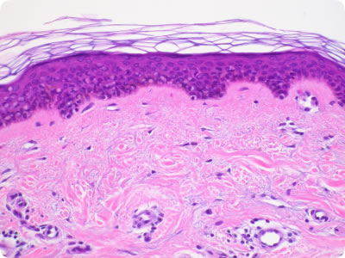
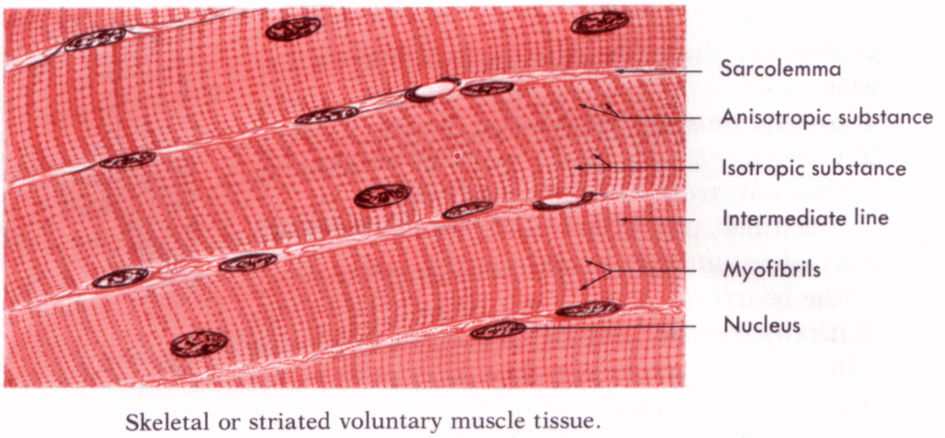
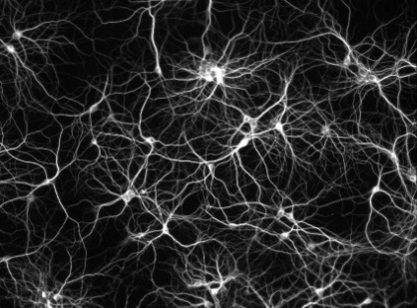
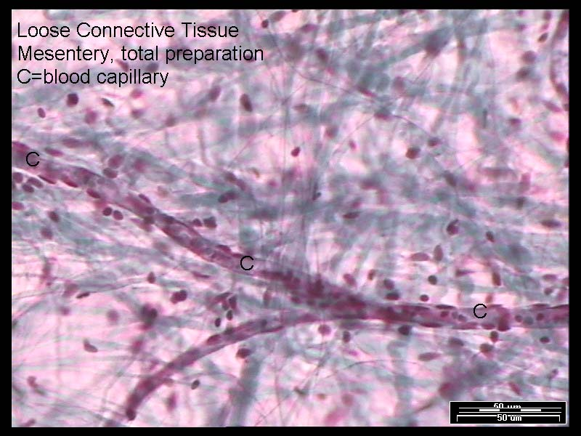
SOUČASNÁ KLASIFIKACE TKÁNÍ
Na základě morfologických a funkčních znaků
Kontinuální, avaskulární vrstvy buněk s různou funkcí, orientovaných do volného prostoru, se specifickými mezibuněčnými spoji a minimem mezibuněčného prostoru a ECM
Deriváty všech tří zárodečných listů
Epitelová
Svalová
Nervová
Pojivová
Obsahují myofibrily → schopnost kontrakce
Derivát mezodermu - KS, myokard, mezenchymu - HS
Výjimečně ektoderm (např. m. sphincter a m. dilatator pupillae)
Neurony a neuroglie
Příjem a přenos elektrického vzruchu
Derivát ektodermu, výjimečně mezenchymu (mikroglie)
Dominantní přítomnost extracelulární matrix
Vazivo, chrupavka, kost, tuková tkáň
Derivát zejména mezenchymu

Slide 3
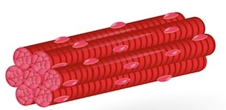
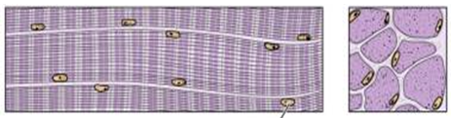
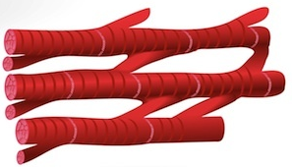
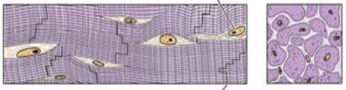
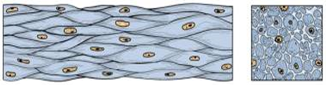
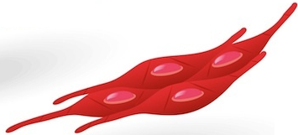
OBECNÁ CHARAKTERISTIKA SVALOVÉ TKÁNĚ
Zvláštní cytoarchitektura
Excitabilita a schopnost kontrakce
Mesodermální původ
Kosterní svalovina
Srdeční svalovina
Hladká svalovina

Slide 4
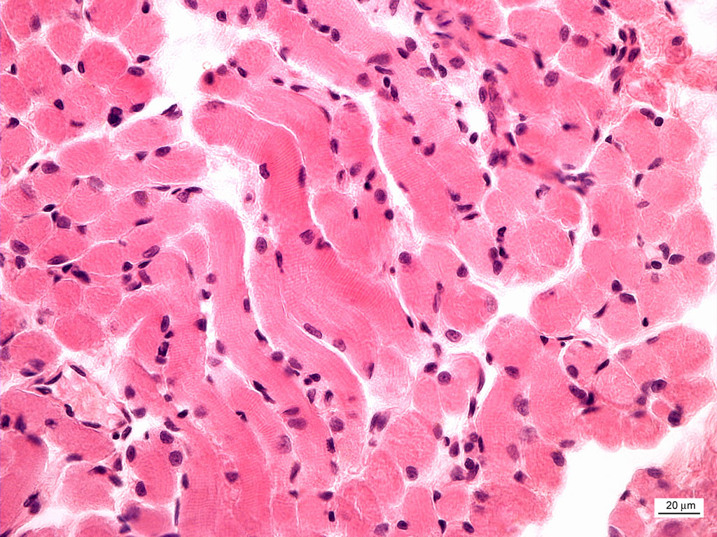

SVALOVÁ TKÁŇ
KOSTERNÍ SVALOVÁ TKÁŇ

Slide 5
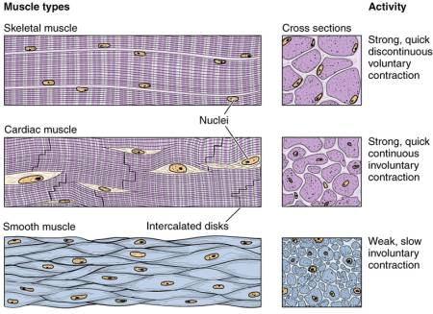
HISTOLOGIE KOSTERNÍ SVALOVÉ TKÁŇĚ
Složení tkáně: svalové buňky, vazivo, inervace, vaskularizace
Unikátní cytoarchitektura – velké mnohojaderné buňky = svalová vlákna (rhabdomyocyty)
Dlouhá osa buněk je rovnoběžná se směrem kontrakce
Specifická terminologie:
  buněčná membrána = sarkolema
  cytoplasma = sarkoplasma
  sER = sarcoplazmatické retikulum
  svalové vlákno – mikroskopická jednotka kosterní svalové tkáně
  myofibrila – mikroskopická jednotka svalových vláken
  myofilamenta – vlákna aktinu a myosinu

Slide 6
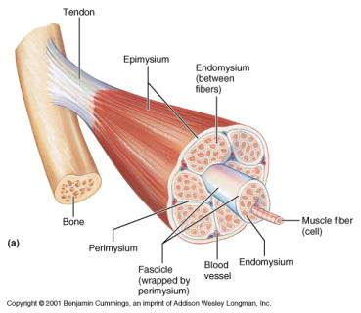
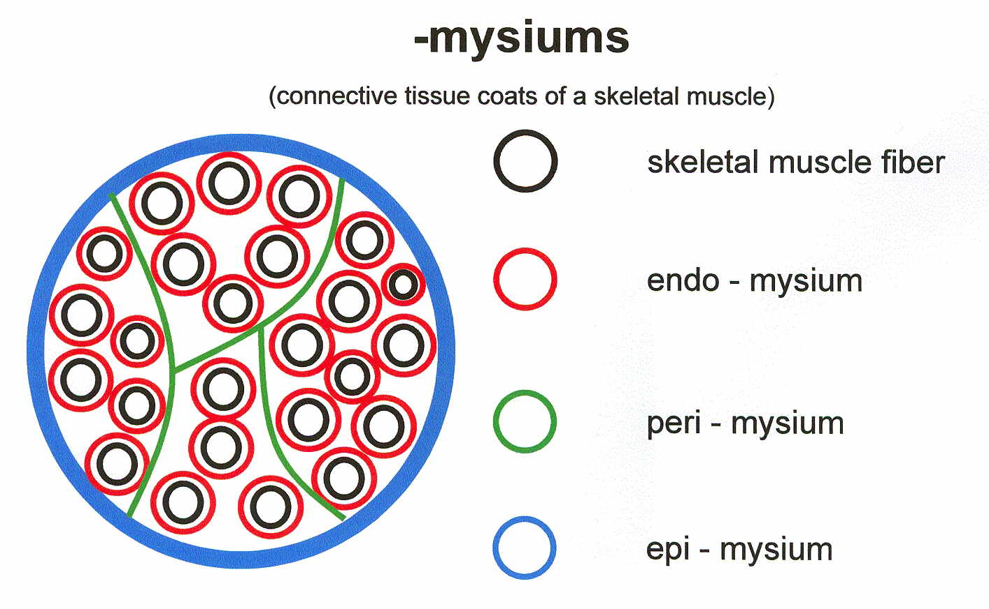
SVALOVÁ TKÁŇ NEJSOU JEN SVALOVÉ BUŇKY
vazivový obal
odolnost & biomechanika
endomysium – kolem každého svalového vlákna
perimysium – sekundární svazky; septa
epimysium – kolagenní vazivo kolem svalového svazku
fascia – husté neuspořádané kolagenní vazivo

Slide 7
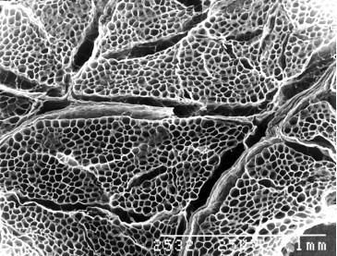
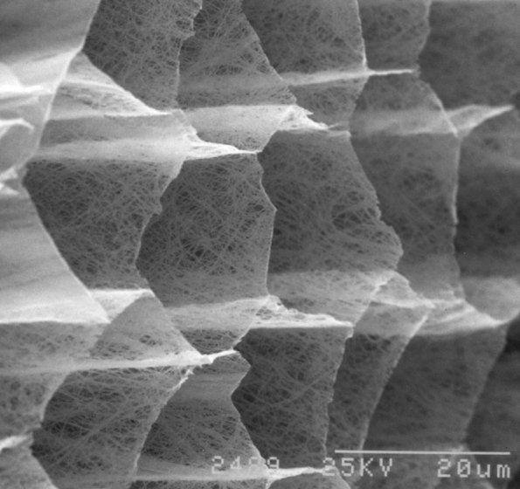
VAZIVO KOSTERNÍ SVALOVINY

Slide 8
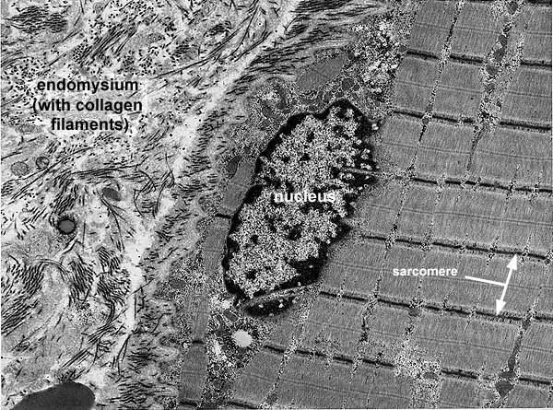
VAZIVO KOSTERNÍ SVALOVINY

Slide 9
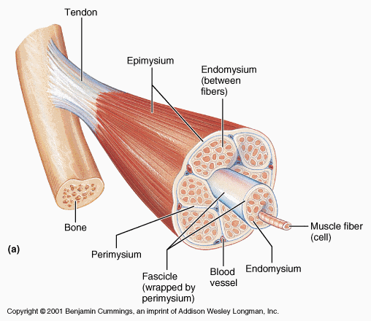
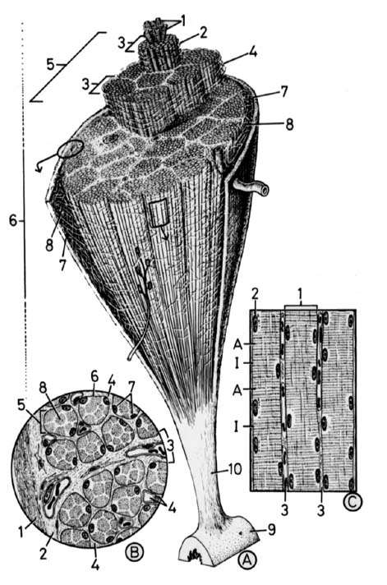
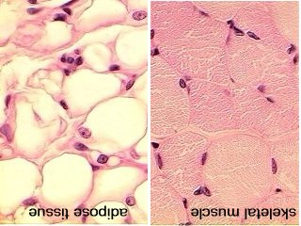
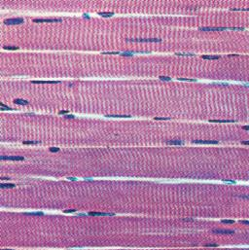
ORGANIZACE SVALOVÉ TKÁNĚ

Slide 10
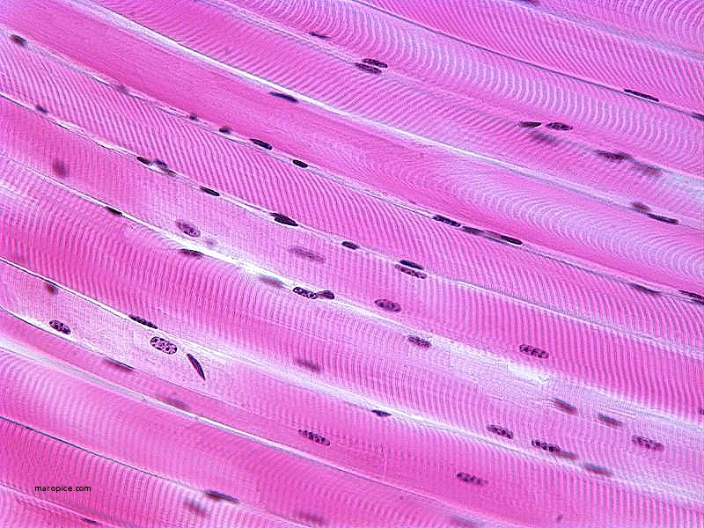
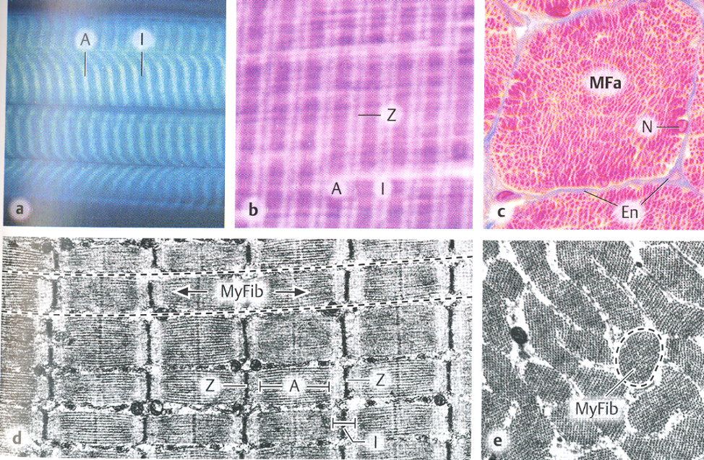
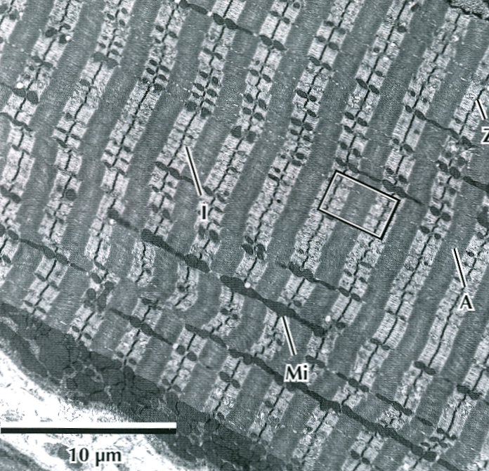
ARCHITEKTURA SVALOVÉ TKÁNĚ
PROČ JE KOSTERNÍ SVALOVÁ TKÁŇ (PŘÍČNĚ) PRUHOVANÁ?

Slide 11
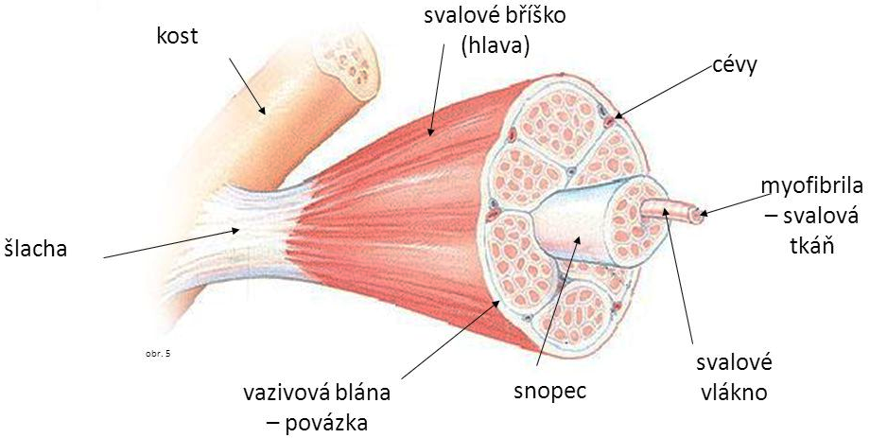
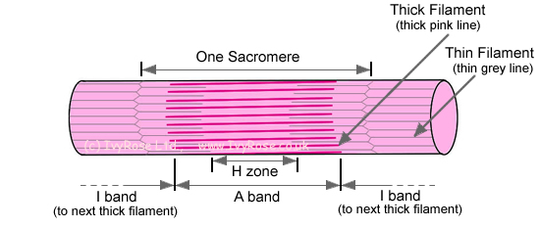
ULTRASTRUKTURA RHABDOMYOCYTU
Svalové vlákno = syncitium = rhabdomyocyt
Svalové vlákno – morfologická a funkční jednotka kosterního svalu [Ø 25 – 100 μm]
Myofibrila – kompartment uvnitř svalového vlákna [Ø 0.5 – 1.5 μm]
Sarkomera – nejmenší kontraktilní jednotka [2.5 μm], sériově uspořádaná v myofibrily
Myofilamenta – aktin a myosin, uspořádaná v sarkomery [Ø 8 nm a 15 nm]

Slide 12
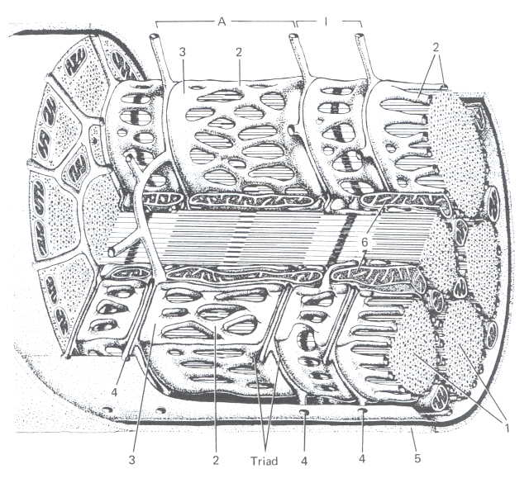
ULTRASTRUKTURA RHABDOMYOCYTU
Sarkolema + t-tubuly
Sarkoplasma:
Jádra
Mitochondrie
Golgiho aparát,
Glykogen (β granula)
Sarkoplazmatické retikulum
(hladké ER) – rezervoár Ca²⁺
Myofibrily (paralelně s dlouhou osou svalového vlákna)
T-tubuly
terminální cisterna
mitochondrie
sarkolema
myofibrily
tubuly + cisterny sER

Slide 13
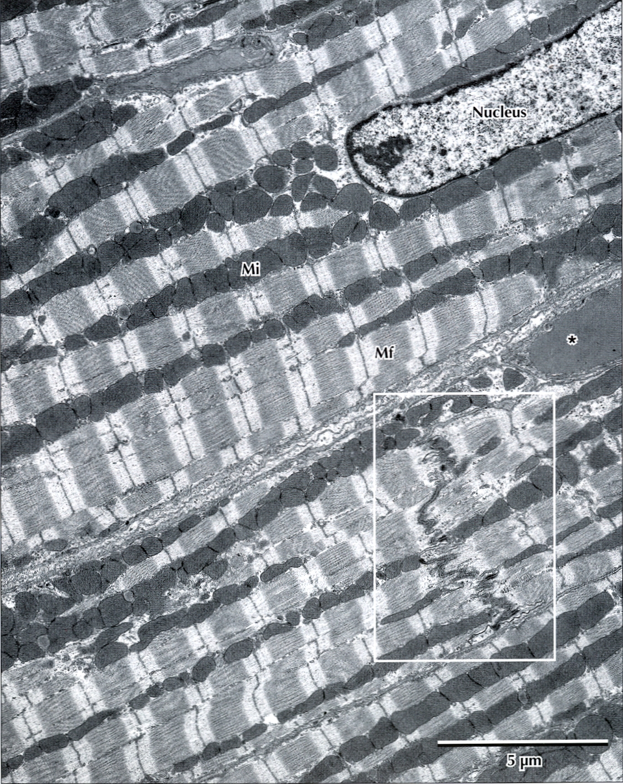
ULTRASTRUKTURA RHABDOMYOCYTU

Slide 14
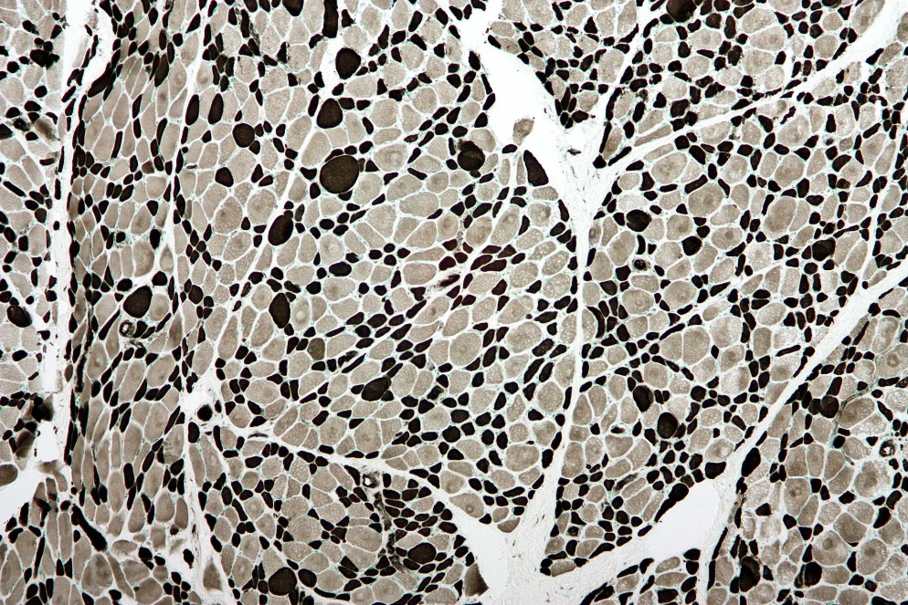
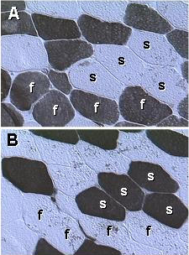
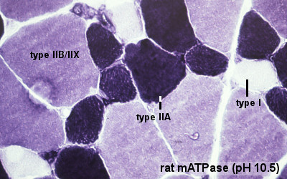
FYZIOLOGICKÁ KLASIFIKACE KOSTERNÍCH SVALŮ
Kosterní svaly mají různé fyziologické parametry
různé izoformy proteinů konraiktilního aparátu
využití kyslíku
vaskularizace
obsah glykogenu
Pomalá oxidativní
Rychlá glykolytická
Rychlá oxidativně-glykolytická

Slide 15
FYZIOLOGICKÁ KLASIFIKACE KOSTERNÍCH SVALŮ
Properties | Type I fibers | Type IIA fibers | Type IIX fibers
Motor Unit Type | Slow Oxidative (SO) | Fast Oxidative/Glycolytic (FOG) | Fast Glycolytic (FG)
Twitch Speed | Slow | Fast | Fast
Twitch Force | Small | Medium | Large
Resistance to fatigue | High | High | Low
Glycogen Content | Low | High | High
Capillary Supply | Rich | Rich | Poor
Myoglobin | High | High | Low
Red Color | Dark | Dark | Pale
Mitochondrial density | High | High | Low
Capillary density | High | Intermediate | Low
Oxidative Enzyme Capacity | High | Intermediate-high | Low
Z-Line Width | Intermediate | Wide | Narrow
Alkaline ATPase Activity | Low | High | High
Acidic ATPase Activity | High | Medium-high | Low
http://en.wikipedia.org/wiki/Skeletal_striated_muscle

Slide 16
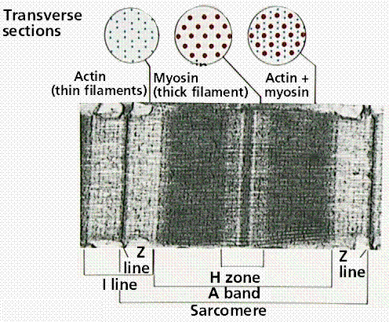
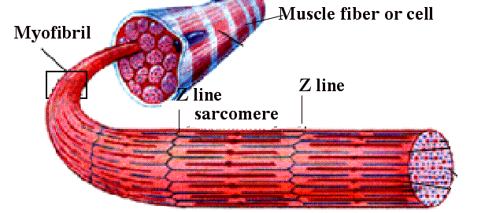
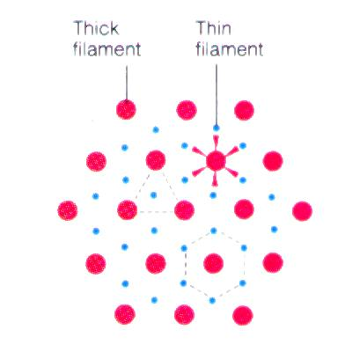
MYOFIBRILY
protáhlé cytoskeletární struktury [Ø 0.5 – 1.5 μ] v sarkopazmě svalového vlákna
Aktin + myosin - myofilamenta
Sarcomera
Z-linie
M-linie a H-zóna
I-proužek, A-proužek

Slide 17
MYOFIBRILY

Slide 18
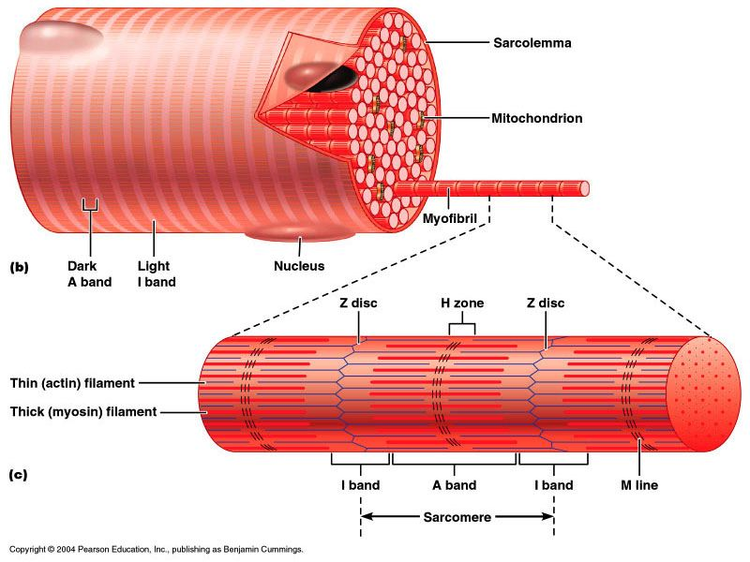
SARKOMERA

Slide 19
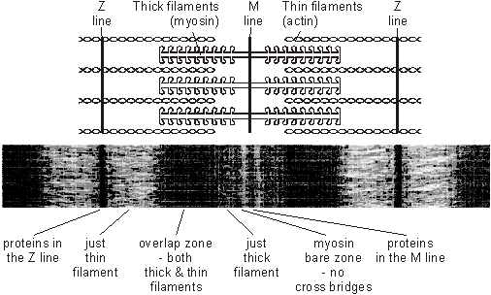
SARKOMERA
H-zone
½ I-band
I–band
A–band

Slide 20
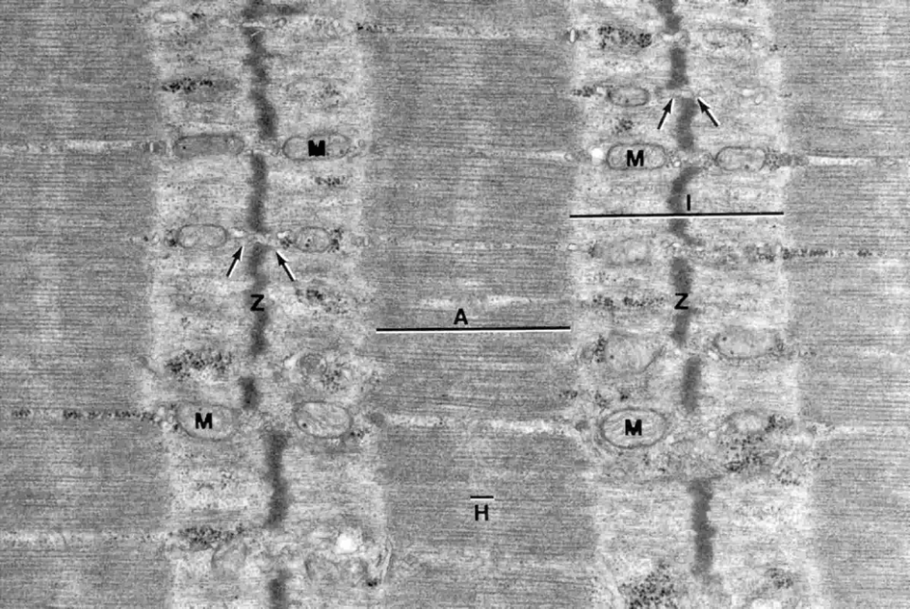
SARKOMERA

Slide 21
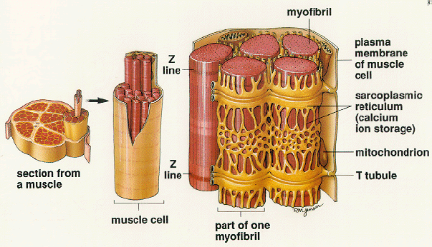
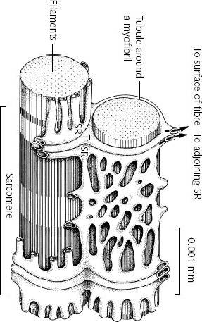
SARKOPLAZMATICKÉ RETIKULUM
Terminální cisterna
T-tubule
Terminální cisterna
TRIÁDA
komunikující membránové kompartmenty oddělené od sarkoplazmy
terminální cisterny (“junkce”) a longitudinální tubuly (“L” systém).
T-tubuly (“T” systém ) invaginace sarkoplazmy

Slide 22
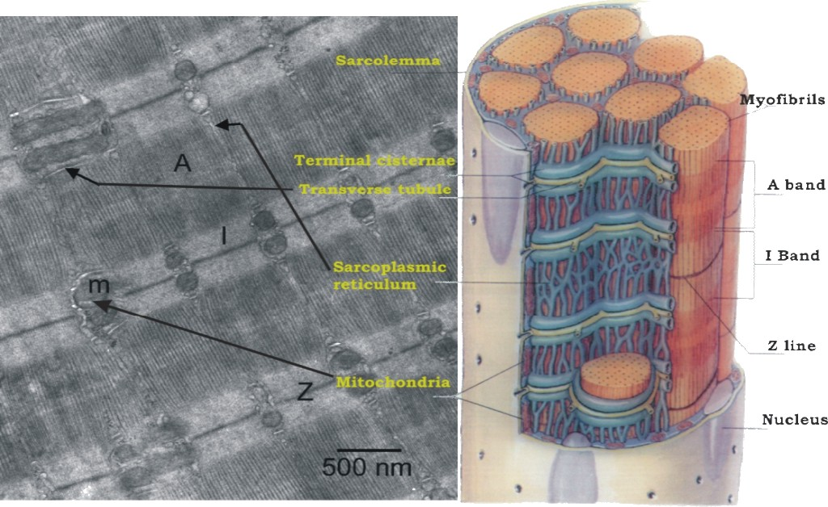
SARKOPLAZMATICKÉ RETIKULUM

Slide 23
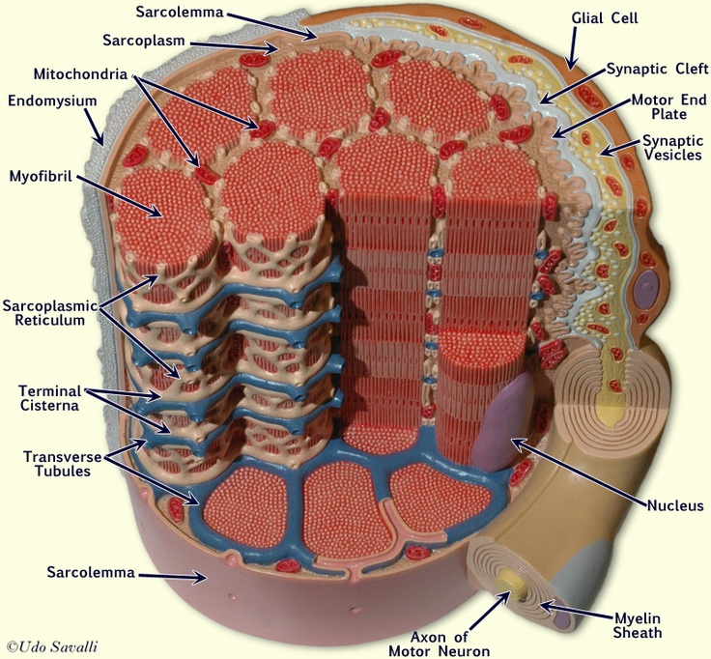
SARKOPLAZMATICKÉ RETIKULUM

Slide 24
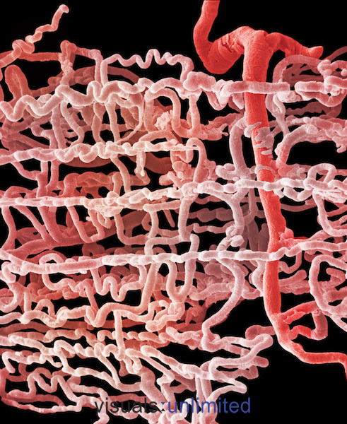
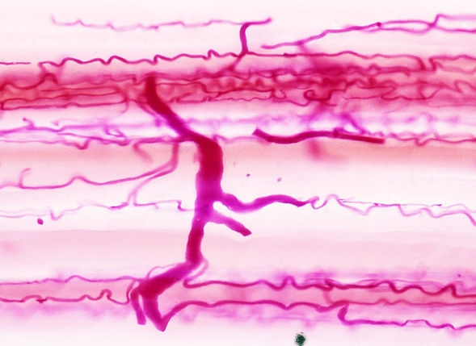
KAPILÁRY KOLEM SVALOVÝCH VLÁKEN

Slide 25
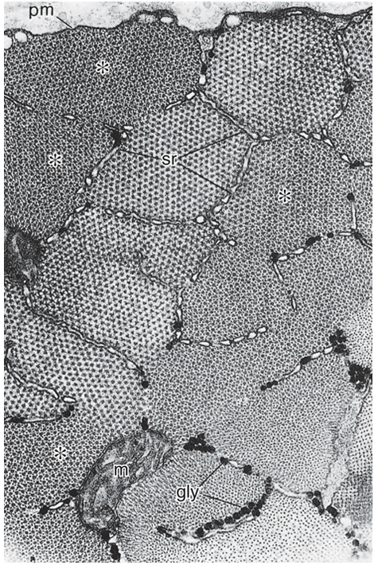
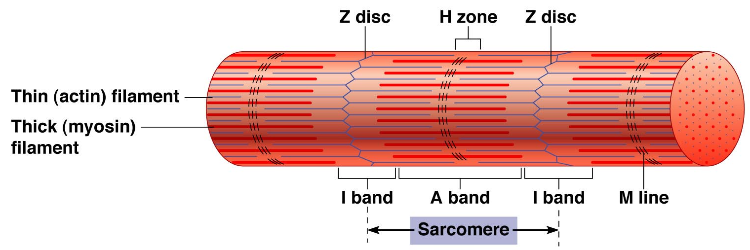
MYOFILAMENTA

Slide 26
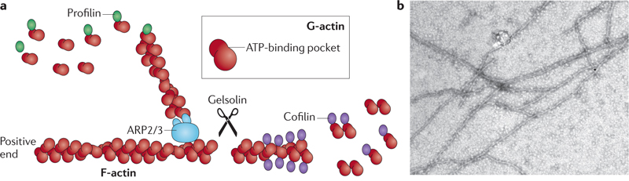
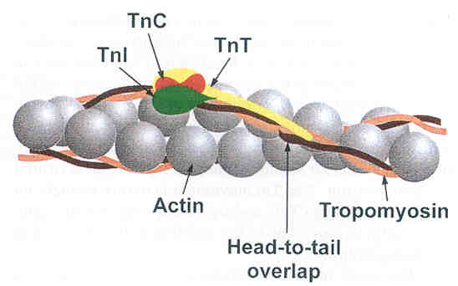
TENKÁ MYOFILAMENTA
Fibrilární aktin (F-actin)
Tropomyosin
Troponin – komplex 3 globulárních proteinů
  TnT (Troponin T) – váže tropomyosin
  TnC (Troponin C) – váže kalcium
  TnI (Troponin I) inhibuje interakci mezi tenkými a tlustými myofilamenty

Slide 27
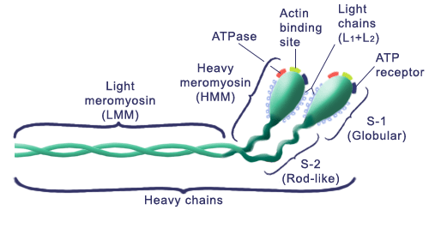
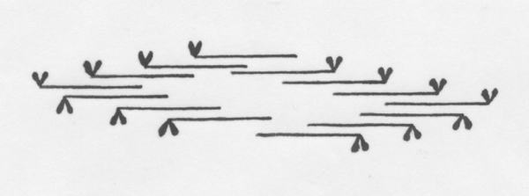

TLUSTÁ MYOFILAMENTA
Myosin II
molekulární motor
ATPázová aktivita
tři strukturní a funkční domény
Nebulin
600-900kDa
stabilizace F-aktinu
Titin
>MDa
stabilizace myosinu

Slide 28

MYOFILAMENTA TVOŘÍ SARKOMERU

Slide 29

MECHANISMUS KONTRAKCE

Slide 30

MECHANISMUS KONTRAKCE
Impuls podél axonu motorneuronu
Depolarizace presynaptické membrány (Na⁺ influx)
Synaptické vezikuly splývají s presynaptickou membránou
Acetylcholin se uvolňuje do synaptické štěrbiny
Acetylcholin difunduje k postsynaptické membráně a váže se na své receptory, které otevírají Na kanály
Depolarizace postsynaptické membrány a sarkolemy (Na⁺ influx)
Depolarizace T-tubulů a terminálních cisteren sER
Kompletní depolarizace membrány sER
Uvolnění Ca^{II+} z sER do sarkoplazmy
Ca^{II+} se váže na TnC
Troponinový komplex mění konformaci
Tropomyosin uvolňuje vazebná místa aktin-myosin
Globulární části myosinu se váží na aktin
ATPasa globulárních částí myosinu se aktivuje a generuje energii z ATP→ADP + Pi
ADP a Pi se uvolňují, globulární části myosinu posouvají aktinová myofilamenta k centru sarkomery
Sarkomera se kontrahuje (I-proužek a H-zóna se zkracují)
Myofibrily se kontrahují
Svalová vlákna se kontrahují

Slide 31
MECHANISMUS KONTRAKCE
http://highered.mheducation.com/sites/0072495855/student_view0/chapter10/animation__breakdown_of_atp_and_cross-bridge_movement_during_muscle_contraction.html

Slide 32


Courtesy Dr. Pacherník, Faculty of Science MU

Slide 33


PROPRIORECEPTORY
Svalová vřeténka
změna protažení svalu
modifikované perimysium
tenká svalová (intrafuzální) vlákna
senzitivní nervová zakončení
reflexy, koordinace svalových skupin
Golgiho šlachová tělíska
myotendinózní spojení
senzitivní nervová zakončení mezi kolagenními vlákny
změny napětí
utlumení motorické nervové aktivity

Slide 34


NEUROMUSKULÁRNÍ SPOJENÍ

Slide 35


NEUROMUSKULÁRNÍ SPOJENÍ
1 2 3 4 | Myelinované axony Neuromuskulární spojení Kapiláry Jádro rhabdomyocytu

Slide 36

NEUROMUSKULÁRNÍ SPOJENÍ

Slide 37


NEUROMUSKULÁRNÍ SPOJENÍ
MYASTHENIA GRAVIS
protilátky proti ACh receptoru

Slide 38


Kurare
blok ACh receptoru/Na⁺kanálu

Slide 39



NEUROMUSKULÁRNÍ SPOJENÍ
BOTULOTOXIN
Clostridium botulinum
blok syntézy a vyloučení ACh

Slide 40

KOSTAMERY
Spojení myofibril se sarkolemou
dystrophin-associated glycoprotein (DAG) complex
  spojení cytoskeletu s ECM
  integrita svalového vlákna

Slide 41


KOSTAMERY

Slide 42

KOSTAMERY

Slide 43

KOSTAMERY

Slide 44

KOSTAMERY

Slide 45



KOSTAMERY
DUCHENNEOVA MUSKULÁRNÍ DYSTROFIE

Slide 46


KOSTAMERY
DUCHENNEOVA MUSKULÁRNÍ DYSTROFIE

Slide 47



SVALOVÁ TKÁŇ
SRDEČNÍ SVALOVÁ TKÁŇ

Slide 48


HISTOLOGIE SRDEČNÍ SVALOVÉ TKÁNĚ
dlouhé, protáhlé buňky – kardiomyocyty
větvení do tvaru X, Y
jednojaderné, výjiměčně dvoujaderné, početné mitochondrie
myofibrily
složité mezibuněčné spoje – interkalární disky.

Slide 49

kardiomyocyty kapiláry
Intercalated disc

Slide 50



HISTOLOGIE SRDEČNÍ SVALOVÉ TKÁNĚ

Slide 51


HISTOLOGIE SRDEČNÍ SVALOVÉ TKÁNĚ

Slide 52


SRDEČNÍ × KOSTERNÍ SVALOVINA
diáda × triáda (1 T-tubulus + 1 × 2 terminální cisterny)
T-tubuly v oblasti Z linií (kosterní v místě A proužku)
úplná závislost srdeční svaloviny na aerobmím metbolismu
početná granula glykogenu a lipidových inkluzí
početné mitochondrie v sarkoplasmě a rezerva myoglobinu

Slide 53



INTERKALÁRNÍ DISKY
„skalariformní“ tvar buněk
fasciae adherentes (adhezní spoje)
nexus (gap junction)

Slide 54



INTERKALÁRNÍ DISKY
nexus
fascia adherens

Slide 55

MYOFIBRILY KARDIOMYOCYTŮ
Aktinová a myozinová myofilamenta
Sarkomera
Z-linie
M-linie a H-zóna
I-proužek a A-proužek
T-tubulus + 1 cisterna = diáda (kolem Z-line)

Slide 56

MYOFIBRILY KARDIOMYOCYTŮ

Slide 57

ULTRASTRUKTURA KARDIOMYOCYTU

Slide 58





PURKYŇOVA VLÁKNA
vnitřní vrstva srdečních komor
koordinace kontrakce
početné iontové kanály, mitochondrie
relativně málo myofibril

Slide 59


ATRIÁLNÍ KARDIOMYOCYTY
Natriuretický peptid A (ANP, atriální natriuretický peptid)
kardiomyocyty srdečních síní
vazodilatace, diuréza

Slide 60

SVALOVÁ TKÁŇ
HLADKÁ SVALOVÁ TKÁŇ

Slide 61



HLADKÁ SVALOVÁ TKÁŇ
Buňky (leiomyocyty) tvoří vrstvy - např. stěny dutých orgánů
Transversální řez
Podélný řez

Slide 62




HLADKÁ SVALOVÁ TKÁŇ
vřetenovité buňky
myofilamenta nejsou uspořádána do myofibril (není žíhání)
1 jádro uložené centrálně
aktinová filamenta připojena k sarkolemě fokálními adhezemi nebo denzním tělískům (dense bodies - analoga Z-liní v sarkoplasmě)
sER tvoří pouze tubuly
ionty Ca jsou přijímány z vnějšího prostředí
buňky spojeny pomocí zonulae occludentes a nexusů
calmodulin
kaveoly jsou funkčně ekvivalentní T-tubulům
iontové (Ca) kanály
kontakt s sER

Slide 63



HLADKÁ SVALOVÁ TKÁŇ

Slide 64

HLADKÁ SVALOVÁ TKÁŇ

Slide 65



HLADKÁ SVALOVÁ TKÁŇ

Slide 66

HLADKÁ SVALOVÁ TKÁŇ

Slide 67
SHRNUTÍ HISTOLOGIE SVALOVÉ TKÁNĚ
 | Kosterní svalová tkáň | Srdeční svalová tkáň | Hladká svalová tkáň
Buňky | silné, dlouhé, válcovité, nevětvené | velké, válcovité, větvené | malé, vřetenovité
Jádra | početná, na periferii | 1-2, centrálně | 1, centrálně
poměr filament (tenká:tlustá) | 6:1 | 6:1 | 12:1
sER a myofibrily | pravidelně uspořádané sER kolem myofibril | méně pravidelné sER, myofibrily ne vždy zřetelné | méně pravidelné sER, myofibrily nejsou vytvořeny
T tubuly | mezi A-I proužky, triády | Z linie, diády | nejsou vytvořeny
Motorická ploténka | vytvořena | není vytvořena | není vytvořena
Volní kontrola | ANO | NE | NE
Další znaky | svazky, asociace s vazivem | interkalární disky, pracovní a vodivé kardiomyocyty | svazky, kaveoly

Slide 68

EMBRYONÁLNÍ VÝVOJ

Slide 69

EMBRYONÁLNÍ VÝVOJ

Slide 70

EMBRYONÁLNÍ VÝVOJ

Slide 71

SVALY TRUPU
Hluboké zádové svaly
Spinokostální svaly
Povrchové vrstvy zádových svalů – končetinový původ
Mezižeberní svaly

Slide 72

SVALY TRUPU

Slide 73




SVALY KONČETIN

Slide 74


PRUNE BELLY SYNDROME
Absence abdominálních svalů
Chyba specifikace hypaxiálních svalů
Asociace s VACTERL a aneuploidemi
V - Vertebral anomalies
A - Anorectal malformations
C - Cardiovascular anomalies
T - Tracheoesophageal fistula
E - Esophageal atresia
R - Renal (Kidney) and/or radial anomalies
L - Limb defects

Slide 75

HISTOGENEZE SVALOVÝCH VLÁKEN

Slide 76


REGENERACE KOSTERNÍHO SVALSTVA

Slide 77

REGENERACE KOSTERNÍHO SVALSTVA

Slide 78




DIFFERENCIACE IN VITRO

Slide 79


TKÁŇOVÉ INŽENÝRSTVÍ
https://www.nature.com/news/artificial-jellyfish-built-from-rat-cells-1.11046
https://www.nature.com/articles/nbt.2269

Slide 80


PŘESTÁVKA
5 min.

Slide 81
Přednáška 9
Nervová tkáň
Nervová tkáň
Neuron
Synapse
Neuroglie
Nerv
Přenos signálu
Vývoj nervové tkáně
Regenerace nervové tkáně
Brno, duben 2020

Slide 82

Nervová tkáň – Obecné vlasnosti
Řídí a integruje aktivity složek těla zajišťujících všechny životní funkce
  Hlavní funkce
  Snímání změn senzorickými receptory
  Interpretace a zapamatování si těchto změn
  Reakce na tyto změny různými efektory
Somatický
X
Autonomní (vegetativní)

Slide 83
Anatomická stavba nervového systému 1
Periferní nervový systém - PNS
Definice:
Představuje dráhy spojující CNS s vnějším či vnitřním prostředím.
Aferentní (sensorické) dráhy:
Přenášejí informace směrem do CNS.
Eferentní (motorické) dráhy:
Přenášejí informace směrem z CNS.
Zahrnuje:
Hlavové nervy (12 párů)
Míšní nervy (31 párů)
Periferní nervy
Ganglia
Centrální nervový systém - CNS
Definice:
Nepárové, bilaterálně symetrické struktury uložené v podélné ose těla.
Struktury vznikají přímo z neurální trubice.
Zahrnuje:
Mozek
Mícha

Slide 84

Anatomická stavba nervového systému 2

Slide 85

Nervová tkáň – Obecné – Neuron 1
Nervová tkáň je tvořena pouze dvěma typy buněk:
Neurony
Neuroglie - gliové buňky (podpůrné)
Neurony – vysoce specializované buňky, které přenášejí signály (impulzy)

Slide 86


Neuron 2
Perikaryon (neurocyt)
Výběžky
(jednosměrný přenos signálu)
- axon
(vždy pouze jeden; centrifugální přenos)
- dendrit(y)
(centripetální přenos)

Slide 87


Neuron 3 - Perikaryon
Umístění:
CNS – šedá hmota
PNS – ganglia
Tvar:
pyramidový, sférický, vejčitý, hruškovitý
Velikost:
5 to 150 μm
Organely:
Jádro – velké + světlé + prominentní jadérka
Nisslova substance – drsné ER
Neurofibrily (neurofilamenta + neurotubuly + aktin)
Lipofuscin

Slide 88

Neuron 4 - Perikaryon
Nisslova substance - TEM
Cell and Tissue Ultrastructure – A Functional Perspective;
1993; Cross and Mercer, Freeman and Co.; Page 127

Slide 89

Neuron 5 - Perikaryon
Neurofibrily
Nisslova substance
Barveno H-E
Impregnace dusičnanem stříbrným

Slide 90



Neuron 6 - Perikaryon
Granula lipofuscinu
Řasinka jako derivát
nepotřebného centriolu

Slide 91

Neuron 7 – Výběžky
Dendrity
Kolaterály
(větvení axonu, telodendrie)
Axon

Slide 92

Neuron 8 – Výběžky
Dendrity
Přenáší signály směrem k tělu neuronu
Typicky krátké, velmi větvené & nemyelinizované
Povrchy pro kontakt s jinými neurony
Obsahuje neurofibrily & Nisslovu substanci
Obsahuje MAP-2 (rozdíl od axonu)
Desítky tisíc spojů (synapsí na velkých dendritech)
Dendritické trny na dendritech některých neuronů
Počet dendritických trnů klesá s věkem a špatnou výživou
Axon (nervové vlákno)
1 axon odstupuje z těla neuronu – odstupový konus
Odstupový konus – kónická oblast těla neuronu – neobsahuje Nisslovu substanci
Některé axony mohou měřit až 100 cm
Iniciální segment - část axonu od jeho začátku po začátek myelinové pochvy
Iniciální segment – oblast, kde se sumací excitačních a inhibičních signálů generuje finální signál
Kolaterální větve – Terminální arborizace – Telodendrie
Myelinizované nebo nemyelinizované
Přenáší impulzy směrem od těla neuronu
Terminální knoflík – zdruření na konci axonu, obsahuje synaptické váčky s neurotransmitery
Buněčná membrána = axolema
Cytoplasma= axoplasma
Bílá hmota: oblasti s myelinizovanými axony
Šedá hmota: oblasti s nemyelinizovanými axony, těly buněk a dendrity

Slide 93



Neuron 9 – Výběžky
Neuron - TEM
Odstupový
konus

Slide 94

Neuron 10 – Axonální transport
Proč?
Mnoho proteinů, kterém jsou tvořeny v tělech neuronů, musí být transportováno do axonů a axonálních zakončení:
pro obnovu buněčné membrány,
pro obnovu jako iontových kanálů, neurotransmiterů, enzymů, …
Jak?
axonálním transportem – obousměrným přesunem proteinů, organel, a jiného materiálu prostředím axonu
anterográdní transport – pohyb směrem od těla axonu (dynein)
retrográdní transport – pohyb směrem k tělu axonu (kinesin)
Pomalý transport: 1 - 5 mm/day
Rychlý transport: 200 - 400 mm/day

Slide 95


Nervová tkáň – Neuropil 1
Všechen materiál vyplňující prostor mezi těly neuronů a gliových buněk + ECM.
Motoneurony – H+E
Pyramidové buňky - impregnation
Motoneurony – kombinovaná technika

Slide 96

Nervová tkáň– Neuropil 2
Neuropil - TEM

Slide 97



Neuron – Klasifikace 1
Podle počtu a uspořádání výběžků
  Multipolární
  několik dendritů & jeden axon
  (nejrozšířenější typ)
  Bipolární
  jeden dendrit & jeden axon
  (retina, vestibulární a kochleární ganglia)
  Unipolární (pseudounipolární)
  pouze jeden výběžek
  (sensorická spinální ganglia))

Slide 98

Neuron – Klasifikace 2
Podle funkce
Motorické (eferentní) neurony:
přenáší impulzy ke svalům, jiným neuronům a žlázám
Senzitivní (aferentní) neurony:
snímají a přenášejí signály
Interneurony:
vytváří lokální sítě

Slide 99


Synapse 1
Definice
Synapse jsou vysoce specializované buněčné spoje, které vzájemně spojují neurony (ve všech drahách)
Terminální knoflík – zakončení axonu
Presynaptická membrána – obsahuje mitochondrie a synaptické váčky s neurotransmitery
Synaptické váčky (menší + větší – zásobní)
Postsynaptická membrána – nese receptory pro neurotransmitery a další denzní materiál
Synaptická štěrbina - 20-30 nm šířka, obsahuje jemná filamenta
Se synapsemi jsou asociovány gliové buňky
Asymetrické synapse - excitační (ztluštělá postsynaptická membrána a 30 nm synaptická štěrbina)
Symetrické synapse - inhibiční (tenká postsynaptická membrána a 20 nm synaptická štěrbina)
Zviditelnění ve světelném mikroskopu vyžaduje speciální barvení

Slide 100

Synapse 2
Excitační synapse
otevření postsynaptických Na+ kanálů
influx Na+ do buňky
depolarizace membrány postsynaptického neuronu
X
Inhibiční synapse
otevření postsynaptických Cl- (nebo jiný anion) kanálů
influx of anionů
hyperpolarizace membrány postsynaptického neuronu
Neurotransmitery
Acetylcholin
Amiokyseliny – gluatamát, glycin, GABA (gamma-amminobutyric acid)
Monoaminy – serotonin, catecholaminy, dopamin, adrenalin, …
Neuropeptidy– enkefalin, somatostatin, neurotensin, ….
Další molekuly – adenosin, oxid dusnatý

Slide 101

Synapse 3

Slide 102


Synapse 4
Synapse in TEM

Slide 103


Synapse 5
Klasifikace podle participujících struktur
Axodendritické
Axosomatické
Axoaxonální
Poznámka:
Neuromuskulární spojení – synapse mezi
neuronem a efektorovou svalovou buňkou

Slide 104




Synapse 7
Jeden neuron může mít
1 000 až 10 000 synapsí !!!

Slide 105
Neuroglie – Gliové buňky
Obecné vlastnosti
ne-neuronální buňky – několik různých typů
podporují a chrání neurony
spojují neurony k sobě a tvoří podpůrnou kostru nervové tkáně
během vývoje navádějí migrující neurony do jejich destinací
zralé neurony, které nejsou v kontaktu synapsemi
brání vzájemnému kontaktu mezi neurony (izolace)
„ladí“ aktivitu signálních drah
ve světelném mikroskopu jsou vidět pouze jejich jádra
každý neuron je v kontaktu s několika gliovými buňkami
Počet neuronů: asi 100 bilionů až 1 trilion
Počet gliových buněk: 50x více než neuronů
Centrální neuroglie
Astrocyty
Oligodendrocyty
Microglie
Ependymové buňky
Periferní neuroglie
Schwannovy buňky
Satelitové (plášťové) buňky

Slide 106


Neuroglie – Astrocyty 1
    nejhojnější gliové buňky CNS
    pokrývají celý povrch mozku a většinu nesynaptických oblastí neuronů v šedé hmotě
    mají četné funkce:
      tvoří podpůrnou kostru nervové tkáně
      mají výběžky (perivaskulární nožky) , které jsou v kontaktu s kapilárami a spoluformují hemato-encefalickou bariéru
      přeměňují krevní glukózu na laktát a předávají jej jako výživu neuronům
      produkují „nerve growth factors“, které řídí růst neuronů a formování synapsí
      komunikují elektricky s neurony a ovlivňují tak přenos signálu na synapsích
      regulují chemické složení tkáňového moku absorbováním neurotransmiterů a iontů
      astrocytóza – tuhá jizva tvořená astrocyty v oblasti, kde došlo k úmrti neuronů
      obsahují GFAP
Membrana limitans gliae…
…superficialis
…perivascularis

Slide 107



Neuroglie – Astrocyty 2
perivaskulární nožka
kapilára
plazmatický astrocyt fibrilární astrocyt
(predominantní v šedé hmotě )
(predominantní v bílé hmotě)

Slide 108



Neuroglie - Oligodendrocyty
    menší než astrocyty; tmavší, okrouhlé jádro, hojné RER, hojný golgiho aparát
    tvoří myelinové pochvy v CNS
    jedna buňka obsluhuje více jak jeden axon
    nemohou migrovat kolem axonů (na rozdíl od Schwannových buněk) – vtlačují nové vrstvy myelinu pod již existující směrem k nervovému vláknu
    neurilema ani endoneurium s kolem nervový vláken v CNS nevytváří
    výběžky obklopují axony a vytváří izolační vrstvu urychlující přenos signálů
    multiple sclerosis – důsledek poškození funkce oligodendrocytů
oligodendrocyt

Slide 109


Neuroglie - Mikroglie
nejmenší neurogliové buňky
malá, tmavá, protáhlá jádra
mají fagocytární vlastnosti
jsou-li aktivovány – antigen prezentující buňky
mají původ v kostní dřeni (mezodermální)

Slide 110


Neuroglie – Ependymové buňky
vystýlají komory v mozku CNS a míšní kanál
kubické až nízké cylindrické
chybí bazální lamina
produkují cerebrospinální mok (CSM)
některé jsou opatřeny řasinkami (pohyb CSM)
spoluvytváří Plexus choroideus

Slide 111

Neuroglia – CNS - Sumarizace
Capillary
Neurons
Astrocyte
Oligodendrocyte
Perivascular feet
Myelinated axon
Ependymal cell
Myelin (cut)
Cerebrospinal fluid
Microglia
Copyright © The McGraw-Hill Companies, Inc. Permission required for reproduction or display.

Slide 112


Neuroglie PNS – Schwannovy buňky 1
buňky, které ovinují všechny axony v PNS
poskytují strukturální a metabolickou podpopru axonům
poskytují vedení (navigaci) pro růst axonů
Axony malého průměru
Obdávají je cytoplasmou
Axony velkého průměru
Obtáčejí je myelinovou pochvou
X
pouze Schvannova pochva – šedá vlákna
Schwannova + myelinová pochva – dvojitě konturovaná vlákna

Slide 113

Neuroglie PNS – Schwannovy buňky 2
Neuroglia in PNS – Schwann cells 1
dvojitě konturované vlákno (myelinizované)
šedé vlákno (ne-myelinizované)

Slide 114


Neuroglie PNS – Schwannovy buňky 3
Neuroglia in PNS – Schwann cells 2
Axony malého průměru
Nemyelinizovaná vlákna
(typické pro autonomní nervový systém)
pouze Schwannova pochva – šedé nervové vlákno
Jedna Schwannova obdává několik axonů

Slide 115


Neuroglie PNS – Schwannovy buňky 4
Axony velkého průměru
Myelinizovaná vlákna
Myelinizace
začíná ve 14-tém týdnu vývoje
pokračuje rychle v novorozeneckém období
dokončuje se v adolescenci
Myelinová pochva
Mesaxon

Slide 116


Neuroglie PNS – Schwannovy buňky 5
Schwannova pochva
+
Myelinová pochva
Dvojitě konturované nervové vlákno
= Neurilema

Slide 117


Neuroglie PNS – Schwannovy buňky 6
Myelinová pochva je segmentovaná = mnoho Schvannových buněk je potřeba k pokrytí celé délky axonu
Internodální segment
200 – 1500 μm
Ranvierův zářez
Schmidt-Lantermanovy štěrbiny
- Cytoplazma Schvannových buněk zachycená mezi lamelami myelinu

Slide 118


Neuroglie PNS – Schwannovy buňky 7
Schmidt-Lantermanovy šterbiny

Slide 119

Neuroglie – Funkční efekt myelinizace
Přenos signálu
Ne-myelinizované axony – pomalý (0.5 – 2 m/s)
Myelinizované axon – rychlé (15 – 20 m/s)
Saltatorní (salta=skok)

Slide 120


Periferní nerv – Organizace 1
Sestává ze 100 a 100 000 tisíc myelinizovaných a nemyelinizovaných axonů (nervových vláken)
Pojivová tkáň spoluvytvářející nerv:
Endoneurium – obdává axony
Perineurium – obdává svazky
Epineurium – obdává celý nerv
Neurilema

Slide 121

Periferní nerv – Organizace 2
endoneurium
epineurium
perineurium

Slide 122

Periferní nerv – Organizace 3
Axony s
myelinovou
pochvou
endoneurium
perineurium

Slide 123

Gastrulace
Vznik tří zárodečných listů
Nervová tkáň – Vývoj 1
  Ektoderm: vně, překrývá další zárodečné listy, dává vznik kůži a nervové tkái.
  Mesoderm: middle layer, generates most of the muscle, blood and connective tissues of the body and placenta.
  Endoderm: eventually most interior of embryo, generates the epithelial lining and associated glands of the gut, lung, and urogenital tracts.

Slide 124

Neurální indukce
Signály z primitivního uzlu indukují vznik neurální ploténky
Nervová tkáň – Vývoj 2
Entoderm + Mezoderm
BMP-4
Ektoderm dif. na Kůži
X
Primitivní uzel
noggin
chordin
follistatin
BMP-4 antagonisti
Ektoderm dif. na Nervovou tkáň

Slide 125


Nervová tkáň – Vývoj 3
Neurulace
Skládání a uzavírání neurální ploténky
neurální valy se uzavírají
buňky neurální lišty delaminují z neuroektodermu a migrují do vzdálených destinací
neurální trubice se uzavírá nejprve uprostřed a potom zipovitě směrem kraniálním a kaudálním
kraniální neuropor se uzavírá cca ve dni 25
kaudální neuropor se uzavírá cca ve dni 28

Slide 126

Časná nervová trubice je víceřadý epitel
Nervová tkáň – Vývoj 4
“apikální” strana je přivrácena do centrálního kanálu
“bazální” strana je přivrácena k okolním strukturám (somity, notochord, etc.).
dělící se buňky jsou na apikální straně
G2
S
M
G0 G1

Slide 127

Neurální lišta
“4th zárodečný list”
Nervová tkáň – Vývoj 5
Signály z:
Mesodermu
Přilehlé kůže
Neurální ploténky
Buňky neurální lišty
Snižují expresi kadherinu
Delaminují z neuroepitelu
Transformují se do migratorních mezenchymálních buněk
Dají vznik mnoha buněčným typům

Slide 128

Deriváty neurální lišty
Nervová tkáň – Vývoj 6

Slide 129

Regenerace nervové tkáně - CNS
Kmenová / progenitorové buňky přítomné v různých oblastech mozku
Celoživotní plasticita CNS
Vývoj nových dendritů a jejich větvení
Syntéza nových proteinů
Změny v synaptických kontaktech

Slide 130

Regenerace nervové tkáně - PNS
Axony i dendrity mohou být opraveny pokud:
Tělo neuronu je nepoškozené
Schwannovy buňky jsou aktivní a jsou schopny tvořit navigační dráhu
Jizva ve tkáni se nevytvoří příliš rychle
poranění
Rozpad axonu
Rozpad myelinové pochvy
Dělení Schvannových buněk
Růst axonu
(1.5 mm/day)
Navigace Schvannovými buňkami
Zánik kolaterální axonů

Slide 131
Děkuji za pozornost!
Otázky a komentáře na:
ahampl@med.muni.cz

Slide 132

DĚKUJI ZA POZORNOST
pvanhara@med.muni.cz
http://www.med.muni.cz/histology

